Slide 1
프로그래밍 언어론 12주차 [복습]

Slide 2
데이터 타입
데이터 값들의 모임과 그들 값들에 대해 미리 정의된 연산들의 집합
예) 정수 타입 int
값의 모임: -2,147,483,648 ~ 2,147,483,647
정의된 연산: +, -, * , / 등
프로그래밍 언어가 어떤 타입을 제공하는가?
프로그래밍 작업을 용이하게 수행할 수 있는 정도를 결정하는 중요한 요소
실세계에 속한 객체들과 잘 매칭되는 데이터 타입들을 많이 제공하는 것이 중요
초창기 아주 적은 수의 데이터 타입만 제공
초기 Fortran의 경우 연결 리스트와 트리를 배열을 이용하여 구축
시간이 흐름에 따라 데이터 타입에 대한 개념은 계속 발전

Slide 3
데이터 타입
COBOL
십진수 데이터 값의 정확도(accuracy)를 명세하는 것을 허용
레코드 타입 제공
PL/I
정확도 명세 기능을 정수와 부동 소수점 타입으로 확장
많은 데이터 타입을 소개
ALGOL 60
사용자 정의 타입 제공
프로그래머가 필요에 따라서 데이터 구조를 설계하는 것을 허용
기본 타입과 유연한 구조 정의 연산자 제공
타입에 대해 의미 있는 이름 사용은 가독성을 향상
타입 검사 허용 및 프로그램의 수정에 도움
향후 추상 데이터 타입에 영향

Slide 4
프로그래밍 언어의 타입 시스템
타입이 언어의 각 식에 어떻게 연관되는지를 정의, 타입 동등성과 타입 호환성의 규칙을 포함
역할
오류 탐지
프로그램 모듈화를 위한 지원
문서화
프로그램에서 타입의 선언은 그 데이터에 관한 정보를 문서화 하는 것

Slide 5
구조화된 데이터 타입
명령형 언어에서 제공되는 구조화 데이터 타입 -> 배열과 레코드
타입 연산자 혹은 구성자(Constructor)와 함께 사용
C의 경우 배열은 {}과 포인터 *, 구조체는 struct 를 사용
연상 배열(Map, Dictionary)의 경우 함수형 프로그래밍 언어(LISP)에서 소개된 후 Python, Java, JavaScript, C#등에 추가

Slide 6
기본(Primitive) 데이터 타입
프로그래밍 언어에서 기본적으로 제공하는 타입
다른 타입으로 정의되지 않는 타입
프로그래밍 언어는 기본 데이터 타입을 제공
하드웨어 반영 기본 데이터 타입: 정수(int), 실수(float)
약간의 비하드웨어적 지원을 받는 기본 데이터 타입도 있을 수 있음
기본 데이터 타입은 구조화된 데이터 타입(배열, 구조체 등)을 제공하기 위해 활용

Slide 7
수치 타입
초기의 프로그래밍 언어(Fortran)들은 수치 기본 타입만 제공
오늘날 프로그래밍 언어에서도 수치 타입은 기본적으로 제공됨
정수
가장 공통적으로 제공되는 수치형 기본 데이터 타입
현대의 컴퓨터는 다양한 크기의 정수 타입을 지원하고 프로그래밍 언어 또한 이를 반영하여 지원
Java는 4가지 크기의 부호 정수를 지원: byte, short, int, long
C/C++은 부호화 비부호화 정수를 지원: int, unsigned int, short, unsigned short 등
하드웨어에의해 직접 지원되지 않는 정수 타입 (비하드웨어적 지원을 받는 정수 타입)
Python과 F#의 경우 길이에 제약이 없는 정수 타입을 제공

Slide 8
수치 타입
정수
음의 정수 표현
부호-크기 표기법
부호 비트가 0이면 양수, 1이면 음수
크기는 절대값을 표현
문제점: 산술 연산을 위한 컴퓨터 하드웨어 제작이 매우 어렵다
2의 보수 표기법
음수를 표현하는데 2의 보수 표기법 사용
산술 연산을 위한 컴퓨터 하드웨어 제작이 아주 쉽다
1의 보수를 만든 후 1을 더해줘서 2의 보수를 쉽게 생성 가능

Slide 9


수치 타입
부동 소수점 수
실수 값을 표현 함 하지만 대부분 실수 값에 대한 근사값 임
산술연산 시에 정확도를 상실한다는 문제점이 있음
과거에는 컴퓨터마다 부동 소수점을 표현하는 방식이 달랐으나, IEEE에서 부동 소수점 표현을 표준화 함 -> IEEE 754
단정도(Single precision) -> float, 배정도(Double precision) -> double

Slide 10
수치 타입
복소수
Python이나 Fortan은 복소수를 지원
Python의 복소수 표현에서 허수부는 j 혹은 J로 표현현
3+4j 혹은 3+4J
Python이나 Fortan은 복소수 연산도 지원
예)
>>> (5 + 2j) + (7 + 2j)
(12 + 4j)
>>> (5 + 2j) * (7 + 2j)
(31 + 24j)

Slide 11
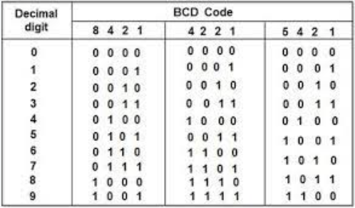
수치 타입
십진수 데이터 타입
십진수 데이터 타입은 고정된 개수의 십진수 데이터를 저장, 소수점은 고정된 위치를 가짐
제한된 범위에 포함된 십진수 값들을 정확하게 저장 할 수 있음
사무용 데이터 처리를 위한 기본적인 데이터 타입
COBOL에 필수, C#, F#, SQL 등 지원
Python 등 많은 프로그래밍 언어에서 라이브러리로 제공
>>> from decimal import Decimal
>>> 0.1 + 0.2
0.30000000000000004
>>> Decimal(‘0.1’) + Decimal(‘0.2’)
Decimal(‘0.3’)

Slide 12
수치 타입
십진수 데이터 타입
컴퓨터의 십진수 표현(BCD: Binary Coded Decimal) 지원 여부
사무 시스템 응용 분야를 지원하기 위해 설계된 큰 규모의 대부분의 컴퓨터에서 십진수 데이터 타입을 위한 하드웨어 지원을 포함
Intel CPU의 경우 제한적 지원
하드웨어적으로 BCD처리가 지원되는 경우 하드웨어적으로 처리 그렇지 않으면 소프트웨어 적으로 처리(에뮬레이팅) 함

Slide 13
수치 타입
불리안 타입
참과 거짓을 표현하는 가장 단순한 타입
ALGOL 60에서 처음 도입된 후 1960년 이후에 설계된 대부분의 언어에서 포함
예외 C89
수치식이 조건식으로 사용되는 것 허용
0이아닌 모든 값은 참, 0은 거짓
C99와 C++은 불리안 타입 제공
수치식이 불리안 식처럼 사용되는 것을 허용
Java, C#등 대부분의 언어에서 수치식을 불리안 타입으로 사용하는 것을 허용하지 않음

Slide 14
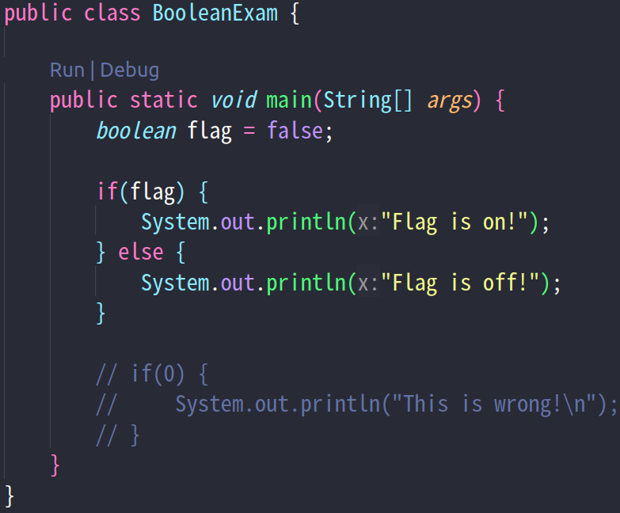

Slide 15
수치 타입
스위치나 플래그를 표현하는데 사용
정수와 같은 타른 타입이 이런 목적으로 사용될 수 있지만 가독성 측면에서 불리안 타입을 사용할 것
한 비트로 구현이 가능하나 컴퓨터에서의 최소한의 접근 단위 때문에 한 바이트로 구현

Slide 16
문자 타입
문자 데이터는 수치 코딩으로 컴퓨터에 저장
ASCII: 가장 공통적으로 사용되는 코딩
C언어에서 char 타입은 ASCII 코드를 저장
ISO 8859-1: 8비트 문자 코딩 기법으로 256개의 문자를 제공
Ada 95+는 ISO 8859-1을 사용
Unicode: 세상에 존재하는 대부분의 자연 언어에 속한 문자를 표현
Java, JavaScript, Python, Perl, C#, F# 등에 채용
대부분의 언어에서 단일 문자를 위한 타입을 제공
C의 char, JAVA의 char등
Python은 예외적으로 단일문자를 단지 길이가 1인 문자열로 표현

Slide 17
문자열(Char String) 타입
일련의 문자들로 구성되는 타입
문자열 상수는 출력에 레이블을 부여하기 위해 사용되며, 모든 유형의 데이터인 입력과 출력은 흔히 문자열 관점에서 이루어짐
문자열은 문자 조작을 하는 모든 프로그램에 대해서 필수적인 타입임
C, C++, Java, JavaScript, Python 등 대부분의 프로그래밍의 언어에서 제공
설계 고려사항
문자열이 단순히 문자 배열의 특수한 유형인가 혹은 기본 타입인가?
문자열이 정적 길이 혹은 동적 길이를 갖는가?

Slide 18
문자열과 연산
가장 공통적인 문자열 연산
배정, 접합, 부분 문자열 참조, 비교, 그리고 패턴 매칭 등
배정, 비교의 고려사항
길이가 다른 문자열간 배정과 비교는 어떻게 처리할 것인가?
부분 문자열 참조(Substring reference)
주어진 문자열의 부분 문자열에 대한 참조 -> 슬라이스(Slices)

Slide 19
C/C++에서의 문자열
C/C++에서는 char 배열을 이용하여 문자열 저장
문자열은 반드시 문자 '\0'으로 끝나야 함
C/C++에서의 문자열 타입은 길이를 따로이 저장하지 않고 '\0'로 끝을 표시
문자열 리터럴의 경우 컴파일러가 자동으로 '\0'을 첨가
예) char str[] = "apples";
표준라이브러리를 통해 문자열 연산을 제공
문자열 연산 함수는 '\0'을 만날때까지 해당 연산을 수행
문자열 복사: strcpy
문자열 연결: strcat
문자열 비교: strcmp
문자열 길이: strlen

Slide 20
문자열과 연산
가장 공통적인 문자열 연산
배정, 접합, 부분 문자열 참조, 비교, 그리고 패턴 매칭 등
배정, 비교의 고려사항
길이가 다른 문자열간 배정과 비교는 어떻게 처리할 것인가?
부분 문자열 참조(Substring reference)
주어진 문자열의 부분 문자열에 대한 참조 -> 슬라이스(Slices)

Slide 21
각 언어별 문자열과 연산
C
표준라이브러리의 문자열 조작 함수가 안전하지 않음
목적지 문자열에서 오버플로우가 발생하는 것을 보호하지 않음
예) strcpy(dest, src) : src가 dest보다 길이가 긴경우 오버플로우가 발생
C++
표준 클래스 라이브러리를 통해서 문자열(string) 지원
C 문자열 라이브러리의 불안정성을 보완하기위해 가급적 string을 사용 권고
Java
String 클래스와 StringBuffer 클래스에서 지원
String 클래스 객체는 Immutable, StringBuffer 클래스 객체는 Mutable
C#과 Ruby의 문자열은 Java와 비슷

Slide 22
각 언어별 문자열과 연산
Python
문자열을 기본 타입으로 제공하며 Immutable 하다.
탐색, 대체, 부분 문자열 참조, 접합, 개개 문자 접근 등의 연산 제공
JavaScript, PHP, Perl, Ruby
문자열을 기본 타입으로 제공하며 Immutable 하다.
내장된 패턴 매칭 연산(정규식, regular expression)을 제공
F#
Unicode UTF-16으로 된 개개의 문자들로 구성
각 문자를 접근할 수 있으나 변경은 불가
ML
기본 데이터 타입으로 제공되며 Immutable 함

Slide 23
문자열 길이 선택사항
정적 길이 문자열
문자열 길이는 정적이고 문자열이 생성될 때 설정
Python, Java, Ruby, F#의 내장 문자열, C++의 클래스 라이브러리 내 string 타입
제한된 동적 길이 문자열
변수 정의에 선언되고 고정된 최대 길이까지의 가변적인 길이를 갖는 것을 허용
C의 문자열, C++에서 사용하는 C 스타일 문자열
동적 길이 문자열
문자열이 최대 길이 제한없이 가변길이를 갖는 것을 허용
JavaScript, Perl에서의 문자열
동적 기억장소의 할당과 해제로 성능에 부담이 있으나 최고의 유연성을 제공
Ada 95+에서는 세가지 모두를 지원

Slide 24
평가
문자열 타입은 언어의 작성력에 중요한 영향을 미침
C 스타일의 문자열 지원 방식의 부자연스러움
C에서는 문자열이 기본 데이터 타입이 아니고 문자 배열로 처리
만약 strcpy가 제공되지 않는다면 문자열의 단순 배정도 루프를 사용해야 함
문자열을 기본 타입에 포함시키는 것의 비용이 많지 않음
따라서 오늘날 대부분의 언어에서 문자열을 기본 데이터타입으로 포함
단순 문자열 비교나 문자열 접합 연산이 기본 제공

Slide 25
문자열 타입의 구현
문자열 타입을 하드웨어로 직접 지원할 수 있지만 대부분 문자열 기억공간, 검색, 조작을 구현하기 위해 소프트웨어적으로 접근
문자열이 문자 배열로 표현될 때 (C의 경우) 언어에서 문자열 연산을 거의 제공하지 않음 -> 라이브러리로 제공

